Slide 1
下有苏杭
上有天堂， 。

Slide 2
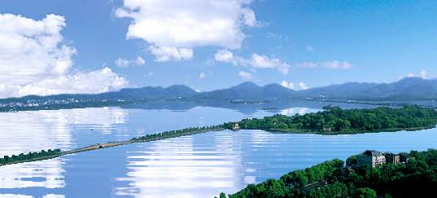
西 湖
Notes:
昨天我们学习了一首苏轼写的 饮湖上初晴后雨 谁愿意再来读一读？

Slide 3


饮湖上初晴后雨
水光潋滟晴方好，
山色空蒙雨亦奇。
欲把西湖比西子，
淡妆浓抹总相宜。

Slide 4
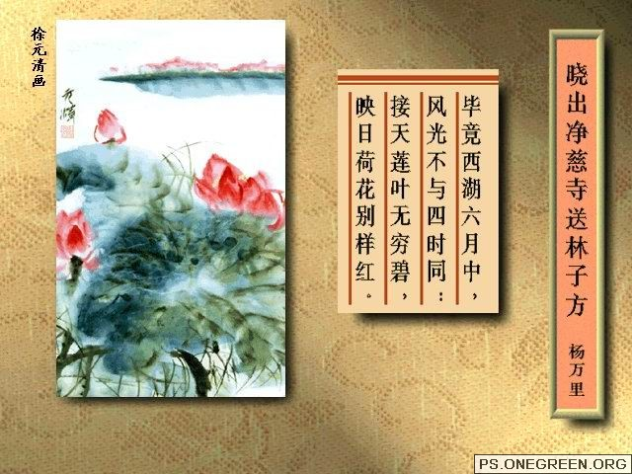

Slide 5
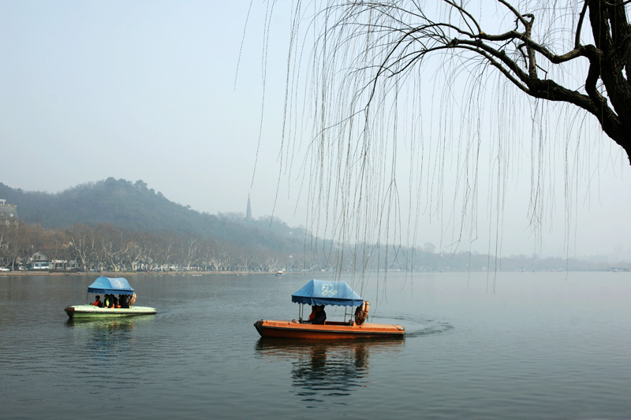
西湖（清 周起渭）
天边明月光难并，
人世西湖景不同。
若把西湖比明月，
湖心亭似广寒宫。

Slide 6
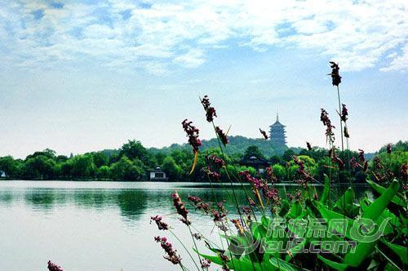
边读边思考：
课文写了西湖的那些美景？

Slide 7
淡绿 犹如 格外
漂浮 掩映 一般 命令
镶嵌 一幅 掠过 一圈
华灯 琴声 泛舟 荡漾
葱绿 悠扬 轻柔 远眺
围绕 夜幕初垂
连绵起伏 柳丝轻拂
层层叠叠 心旷神怡

Slide 8

说说下面词语的意思
素有
一向有，一直有
远眺
向远处望
硕大
非常大
心旷神怡
心情舒畅，精神愉快
夜幕初垂
天刚黑

Slide 9
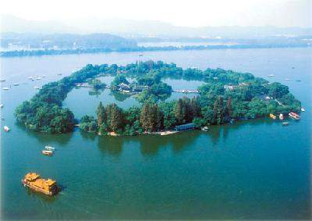
§1
杭州素有“人间天堂”的美称。西湖，就是镶嵌在这天堂里的一颗明珠。

Slide 10
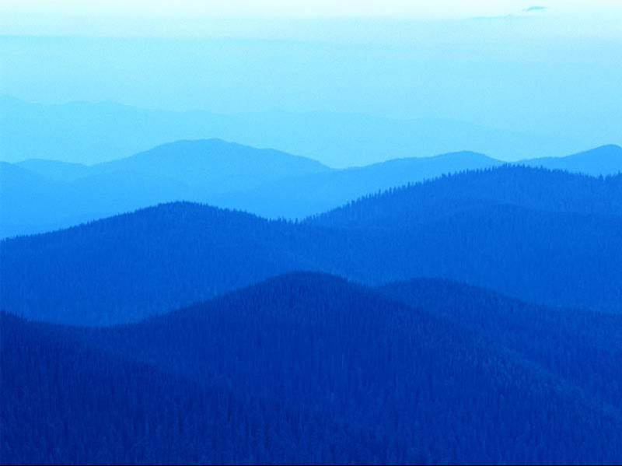
只见湖的南北西三面是层层叠叠、连绵起伏的山峦，一山绿，一山青，一山浓，一山淡，真像一幅优美的山水画。
Notes:
欣赏群山
1.指导读.
2.比喻句

Slide 11
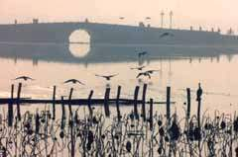
平静的湖面，犹如一面硕大的银镜。
一群群白鸥飞掠过湖面，在阳光下一闪一闪，好看极了。
Notes:
指读水
站在西湖岸边就能欣赏到西湖三面环山，层峦叠嶂，湖水平静，湖光山色美如仙境，而湖中的各个景点就更令人陶醉了。
自由朗读第三段 以小组为单位讨论学习

Slide 12

讨论学习
数一数这一自然段共有几句话？
找一找这一段介绍了西湖中的那些景点，用“○”圈出。
这些景物分别有什么特点，用“~~~~ ”在文中画一画。
Notes:
6句

Slide 13
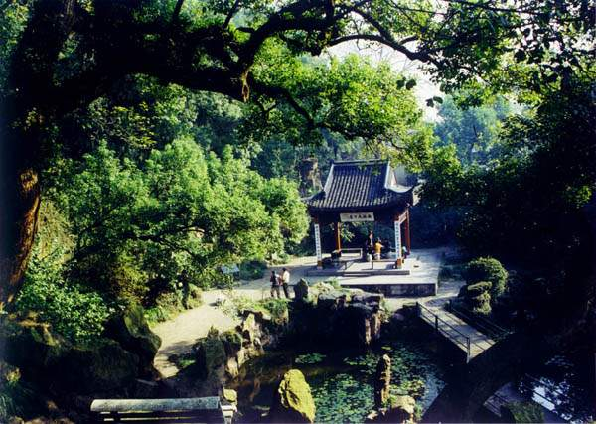
十里明湖中，葱绿的孤山显得格外秀美典雅。
孤山
Notes:
葱绿 类词
典雅 优雅不粗俗

Slide 14
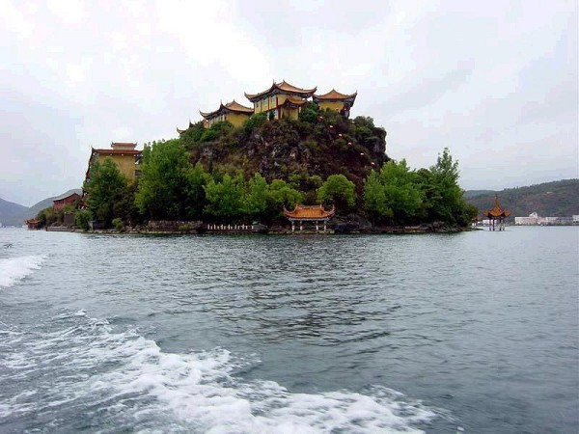
孤山东边的白堤和西南的苏堤，就像两条绿色的绸带，轻柔地飘浮在碧水之上。

Slide 15
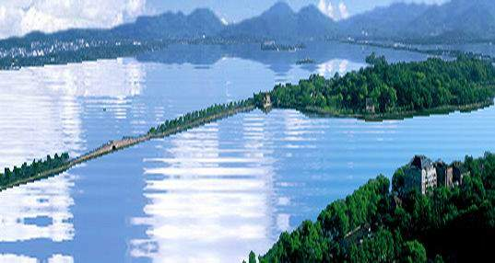
Notes:
二堤来历

Slide 16
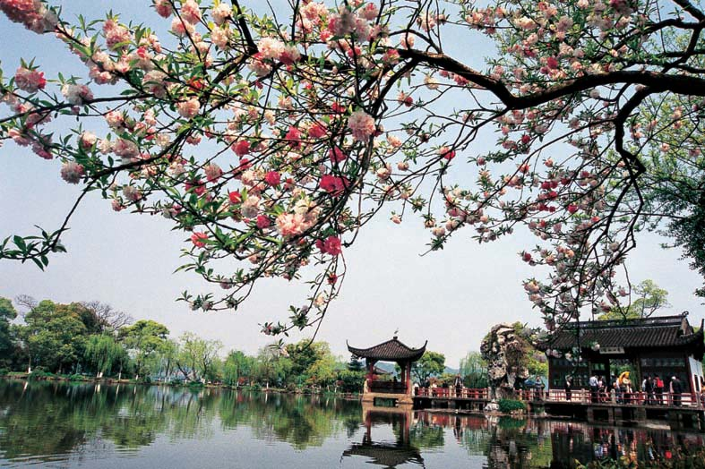
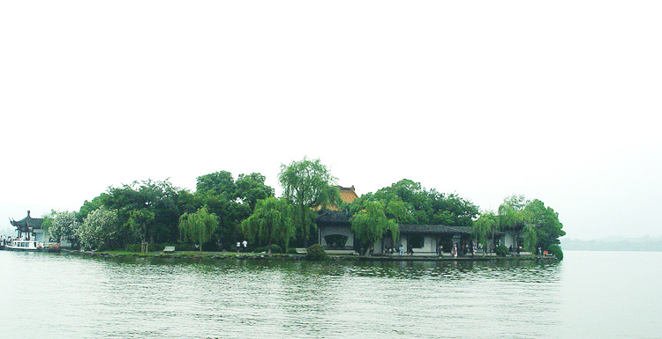
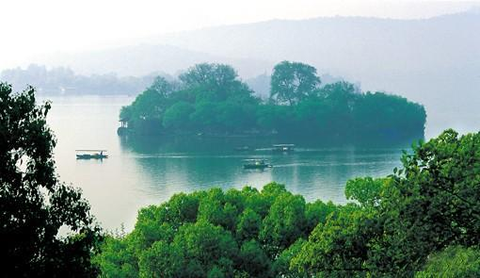
小瀛洲
湖心三个小岛
湖心亭
阮公墩

Slide 17
明净的湖水晃动着绿岛和白云的倒影，仿佛仙境一般。
Notes:
如果你在这如画的西湖边走一走，看一看，心情会怎样呢？
心旷神怡 齐读感受
自读四段 找出喜欢的句子 读一读 说说为什么

Slide 18
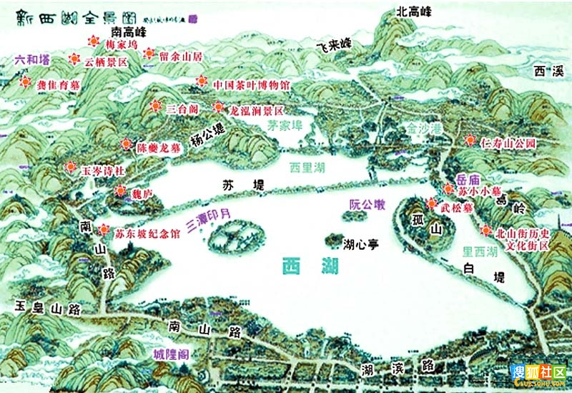
西湖十景

Slide 19
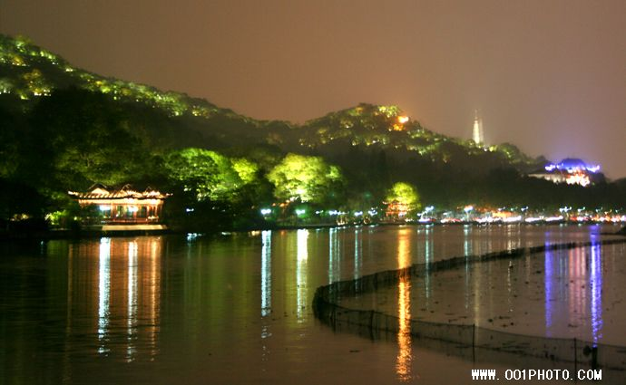
西湖夜景

Slide 20
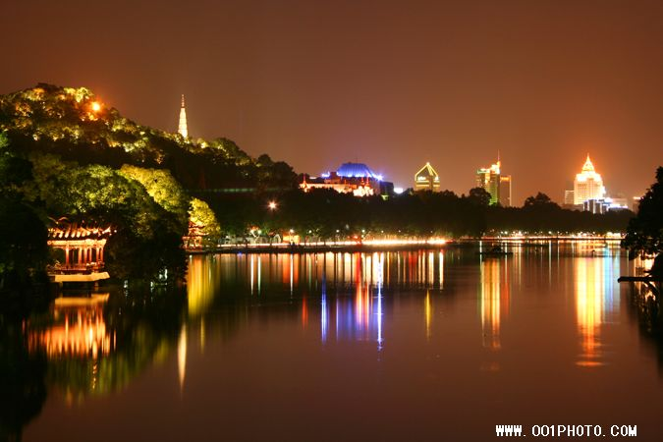
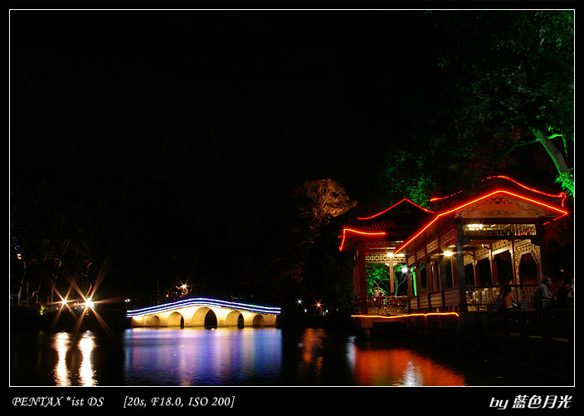
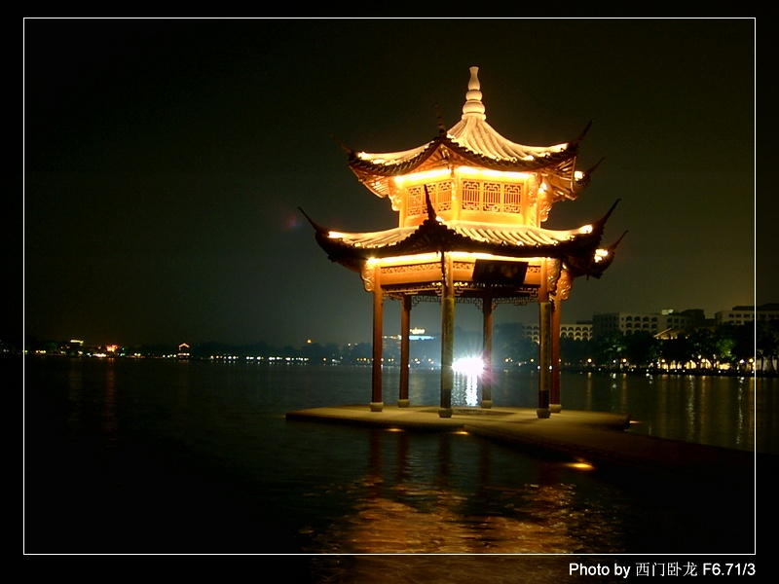
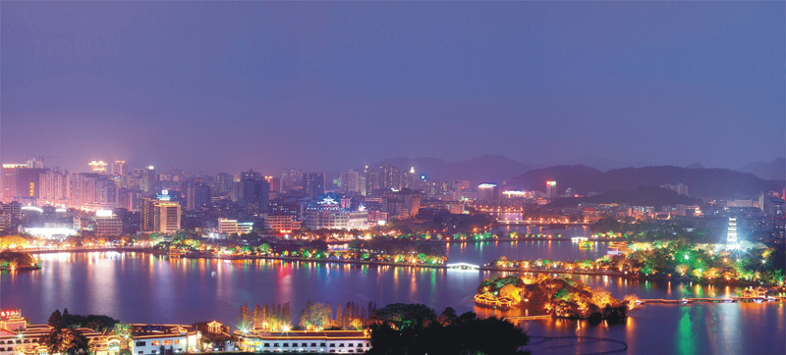

Slide 21
自读品味
自读第四段，找出喜欢的句子读一读，并说说为什么？

Slide 22
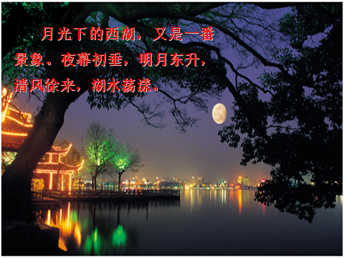

Slide 23
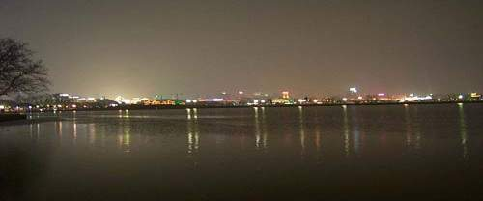
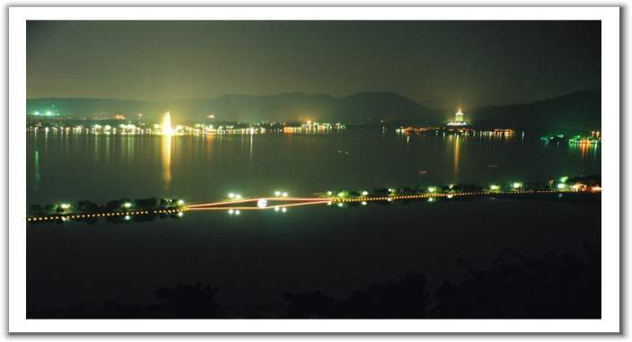
岸边的华灯倒映在湖中，宛如无数的银蛇在游动。

Slide 24
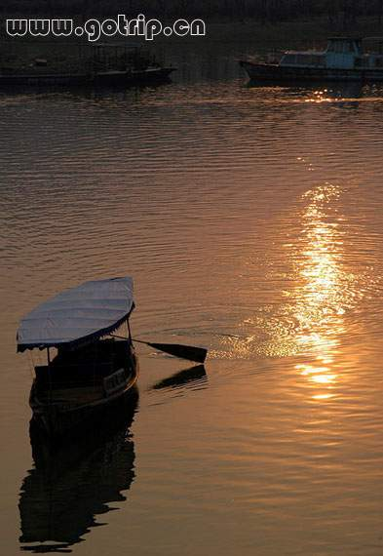
人们泛舟湖上，会觉得天上人间全都溶化在月色里了。

Slide 25
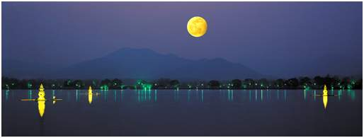
Notes:
加音乐齐读

Slide 26
练习
平静的湖面，犹如一面硕大的银镜。
孤山东边的白堤和西南的苏堤，就像两条绿色的绸带，轻柔地飘浮在碧水之上。
明净的湖水晃动着绿岛和白云的倒影，仿佛仙境一般。
岸边的华灯倒映在湖中，宛如无数的银蛇在游动。

